Slide 1
Output
날짜 | 코인명 | Base | Counter | 현재가 (Crypto) | 현재가 (KRW) | 전일대비 | 거래대금
2017/12/19 8:59:59 | 비트코인 | BTC | KRW |  | 22,836,000 | 3.37% | 984,881백만
2017/12/19 8:59:59 | 아인스타이늄 | EMC2 | KRW |  | 3,020 | 2.90% | 600,140백만
2017/12/19 8:59:59 | 아인스타이늄 | EMC2 | BTC | 0.00013468 | 3,032 KRW | 0.80% | 4,609.04
2017/12/19 8:59:59 | 스팀달러
 | ...

Slide 2
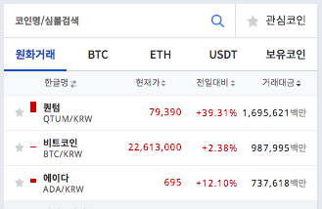
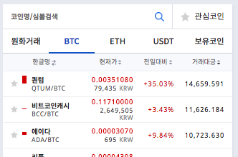
Input
날짜 | 코인명 | Base | Counter | 현재가 (Crypto) | 현재가 (KRW) | 전일대비 | 거래대금
2017/12/19 8:59:59 | 비트코인 | BTC | KRW |  | 22,836,000 | 3.37% | 984,881백만
2017/12/19 8:59:59 | 아인스타이늄 | EMC2 | KRW |  | 3,020 | 2.90% | 600,140백만
2017/12/19 8:59:59 | 아인스타이늄 | EMC2 | BTC | 0.00013468 | 3,032 KRW | 0.80% | 4,609.04
2017/12/19 8:59:59 | 스팀달러
 | ...

